Slide 1


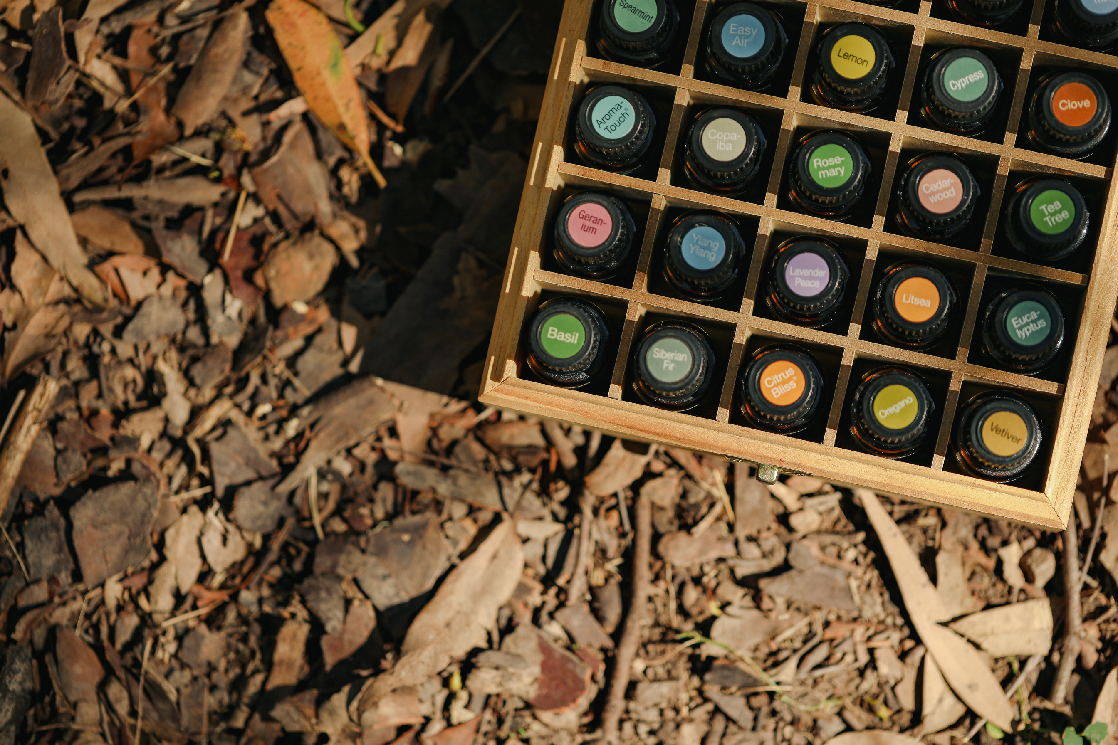


@aromapourtous
Votre Pharmacie Naturelle :
Les 10 huiles essentielles indispensables
Jeudi 28 septembre - Sophie & Fanny

Slide 2

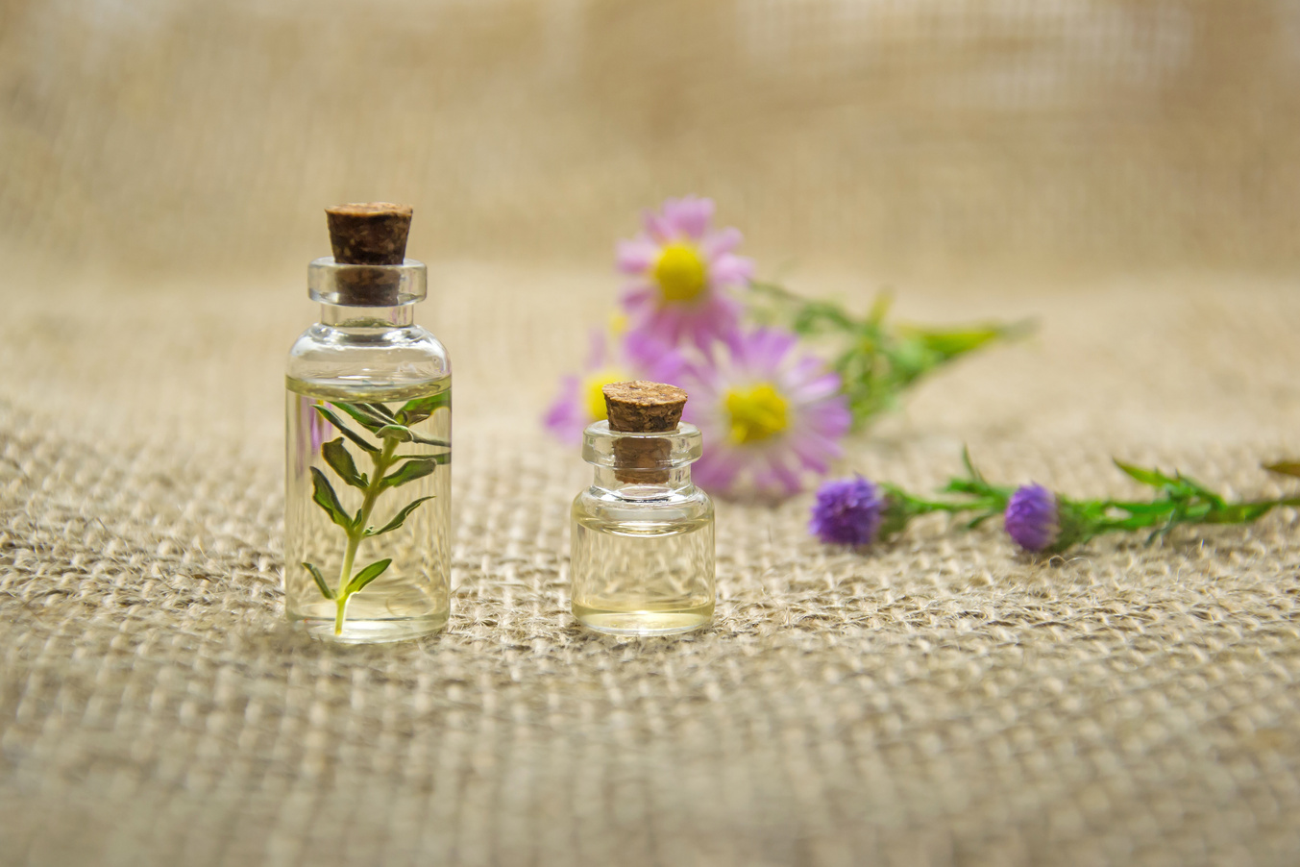
C'est quoi une Huile Essentielle ?
Une HE est une substance naturelle extraite de la plante, généralement obtenue par distillation à la vapeur d'eau ou par pression à froid : feuilles (eucalyptus), pétales (rose), zeste (agrumes), écorce (cannelle), résine (myrrhe), fleurs (camomille), bois (cèdre).... >>> Essence naturelle de la plante.
Très concentrée en principes actifs bien diversifiés : une huile essentielle peut contenir de 60 à 120 molécules actives différentes, tandis que dans un médicament de synthèse on ne peut évaluer les interactions que de 3 molécules au mieux >>> efficacité à large spectre
Utilisées depuis des siècles en aromathérapie, cuisine, parfumerie, cosmétologie et en médecine alternative.
Connues pour leurs propriétés thérapeutiques : antiseptique, anti-inflammatoire, anti-infectieuse, antivirales, relaxantes, stimulantes, antidouleurs, cicatrisantes, digestives et même antibiotiques (cannelle, origan...)
Elles vous accompagnent à soulager des maux du quotidien, sur le plan physique, émotionnel et énergétique.
Puissante, sécuritaire et cause rarement des effets secondaires tant qu'on respecte les précautions d'emploi et les contre-indications

Slide 3

Précaution d'emploi
Ne jamais mettre dans le canal auditif
Si contact avec les yeux, nettoyer avec de l'huile
HE Argrumes, gingembre, cannelle = photosensiblisante (pas au soleil durant 12 heures)
Le HE à ne jamais ingérer en interne : Thuya, Cerdawood, Cyprès, Douglas Fir (Sapin de Douglas), Eucalyptus, SpiKenard (Nard), White Fir (Sapin Blanc), Vetiver
Les huiles dermocaustiques : Clou de girofle, cannelle, origan, thym, cumin, cassia, citronnelle, géranium --> Toujours diluer. Test allergie dans le pli du coude
1-2 c’est suffisant
Si vous avez des problèmes de santé, consulter votre médecin afin l’utilisation d’huile essentielle

Slide 4
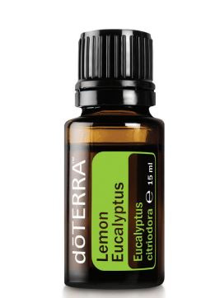
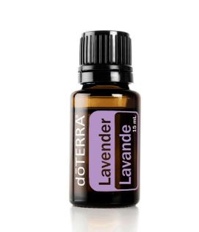
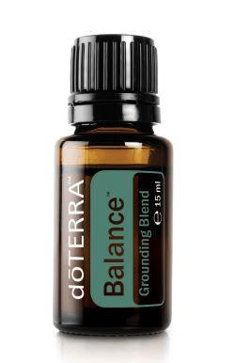
Les 3 choses à savoir sur doTERRA
SANS DANGER
EFFICACITE
GAMME DE PRODUIT
Purs extraits de plantes
Pas d’additifs
Transparence des analyses
Normes CPTG
source to you
Faible quantité à utiliser pour une grande efficacité. Une goutte à la fois
Gamme importante d’HE Produits accessoires
Synergies prêtes à l'emploi

Slide 5
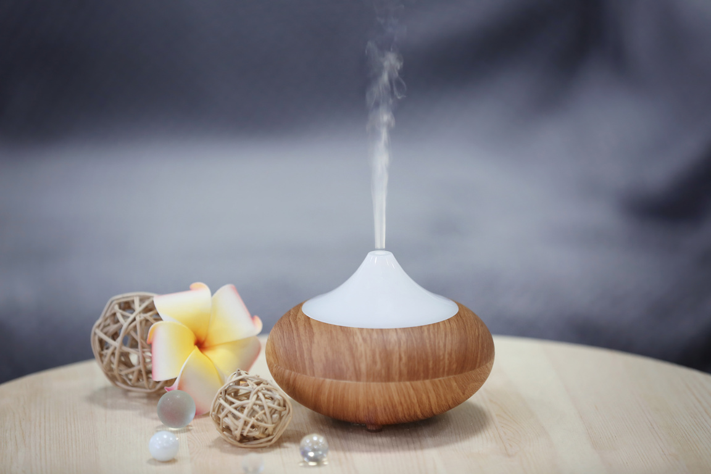
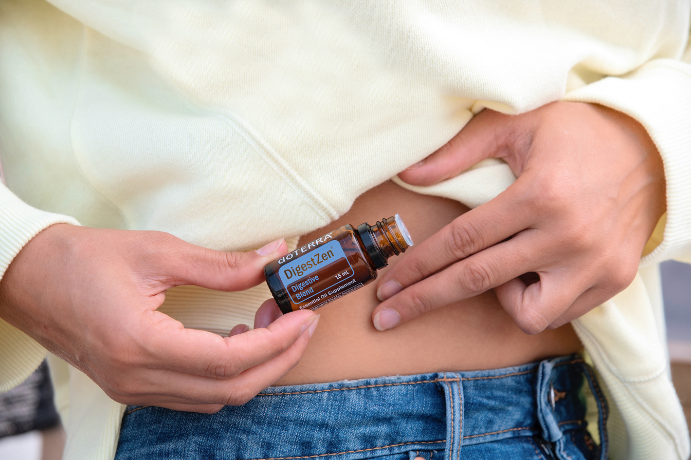

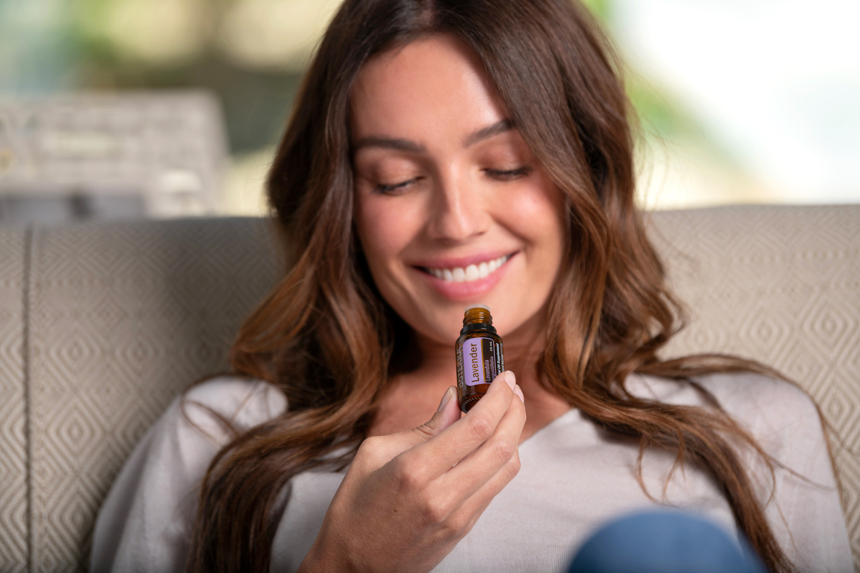
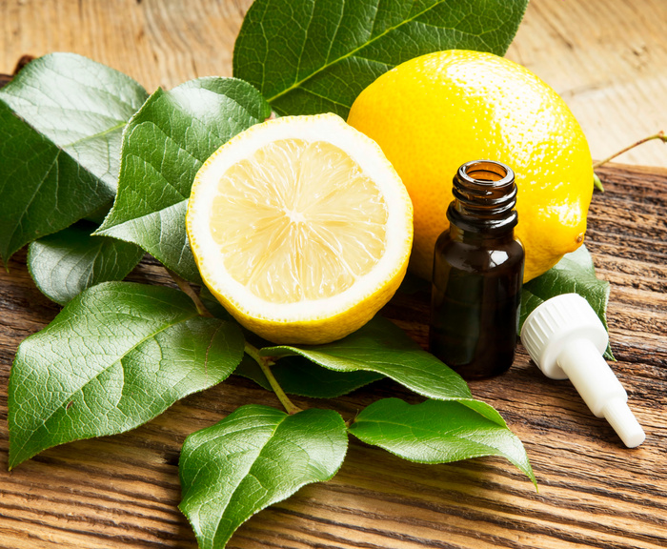
Les méthodes d'utilisation
Diffusion
Cutané (Topique)
Dans le bain
1-2 gouttes, en massage avec de l’huile végétale
En compresse
Dans une crème hydratante ou huile
Purifie l'air
Soutien le système respiratoire
Procure une atmosphère agréable dans une pièce
Inhalation
En interne
1 goutte sur vos mains et inspirer
1 goutte dans de l’eau / sur du miel / pain

Slide 6
Huile essentielle de Lavande
calme, bien-être, sommeil, peau
Favorise une peau saine, 1 goutte dans votre routine beauté
Blesssures, coups, brûlures, piqures d'insectes
Sommeil : massage plante de pied
Coups de soleil : Appliquer diluée sur la zone
En diffusion : apaise l'anxiété, la nervosité
Analgésique
Antiseptique
Antibactérienne
Cicatrisante
Fongicide
Apaisante
Signification émotionnelle : La lavande facilite l’expression verbale et calme l’esprit. Elle calme les insécurités qui se font sentir lorsque l’on fait face à ses véritables pensées et sentiments.

Slide 7
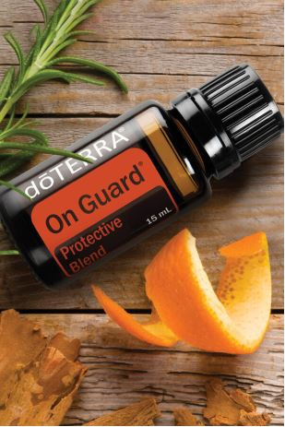
On Guard
Mélange protecteur
Le mélange le plus populaire chez doterra
Renforce les fonctions naturelles du système immunitaire
1 goutte sous la plante des pieds tous les matins
Vivifiant, nettoyant très efficace pour la peau & les surfaces
Apporte une touche d'agrumes épicée et chaleureuse à vos boissons chaudes et dessert
Nettoyant naturel pour nos fruits & légumes
Orange sauvage
Clou de girofle
Écorce de Cannelle
Eucalyptus
Romarin
Signification émotionnelle : On Guard nous donne la force de dire “non” et la détermination à maintenir des limites
claires & saines

Slide 8
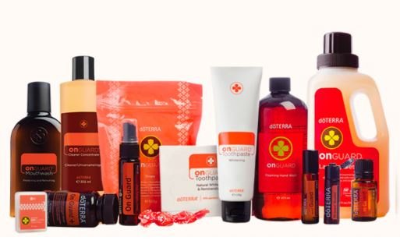
La Famille On Guard
Une solution naturelle & non toxique pour toute la maison
Lessive, dentifrice, savon pour les mains, bain de bouche, purifiant pour les mains, nettoyant concentré, file dentaire

Slide 9
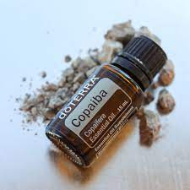
Huile essentielle de Copaïba
Puissant anti-inflammatoire, peau, détente
Principales indications : douleurs chroniques, acné, anxiété, fatigue nerveuse, inflammation, courbatures, douleurs...
Pour les inflammations :
Interne : 1 goutte 3 fois par jour
Externe : 2 gouttes dans 1 cc d’huile végétale, masser la zone concernée. Associé à Deep Blue pour encore + d’efficacité
Régénérant cutané : Ajouter 1 goutte dans votre crème de jour ou huile végétale pour une peau éclatante et lumineuse
Aide à lutter contre la tension nerveuse, le stress et l’anxiété, l’insomnie : 1 goutte sous la langue le soir avant de dormir
Analgésique
Anti-inflammatoire ++
Antibactérienne
Antiseptique
Antioxydant
Stimulant
Signification émotionnelle : C’est une huile qui nous aide à grandir en acceptant nos choix du passé.
Dimension de connexion au divin, nous révèle le message supérieur de notre vie, du pourquoi nous sommes ici sur Terre

Slide 10
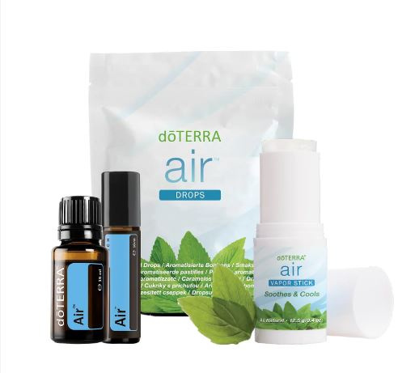
Air
Mélange respiratoire
Procure un effet calmant & apaisant
Dégagement des voies aériennes et respiratoires
En diffusion donne une sensation de fraîcheur dans une pièce
Associez-le à des sels d'Epsom dans un bain chaud pour une sensation apaisante ou 2 gouttes dans le bac de douche
Idéal lors des changements de saisons
Eucalyptus
Menthe poivrée
Arbre à thé
Cardamone
Signification émotionnelle : Le mélange Air est indiqué à ceux qui ont du mal à
respirer et qui se sentent littéralement étouffé par la tristesse. Deuil, désespéré, mal aimé

Slide 11
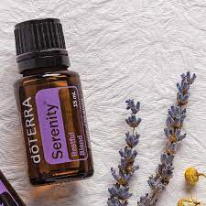
Serenity
Mélange Relaxant, Détente
Composé d’huiles essentielles connues pour aider à calmer le stress, l’agitation et l’anxiété afin de favoriser un sommeil réparateur
Calmant, fatigue mentale : en diffusion ou inhalation, 1 goutte dans les mains, se frotter les mains et inhaler
Stress : Appliquer 1 goutte sur la nuque, les poignets et les points de pulsation
Anxiété : 1 goutte derrière le cou, sur les temps et la plante des pieds
Insomnie : 1 à 2 gouttes dans du sel de bain avant d’aller se coucher
Génevrier de Virginie
Lavande
Bois de santal
Marjolaine
Camomille romaine
Ylang Ylang
Signification émotionnelle : Cette huile nous invite à nous reconnecter d’abord avec nous-mêmes et à découvrir la paix qui se trouve en nous, puis à se connecter à l’humanité des autres

Slide 12
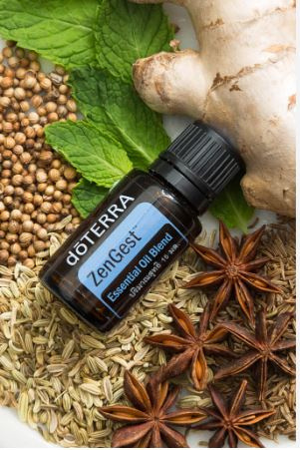
ZenGest
Mélange digestif
Idéal pour tous les maux d’estomac
Mal des transports
1 à 2 gouttes dans l'eau ou le thé après un repas copieux
Massage au niveau de l’estomac
Gingembre,
Menthe poivrée
Carvi
Fenouil
Signification émotionnelle : Cette huile nous aide lorsqu’on a tendance à vouloir trop en faire à la fois. On devient littéralement suralimenté ou mal nourri. Dépassé, apathique, manque d’enthousiasme.

Slide 13
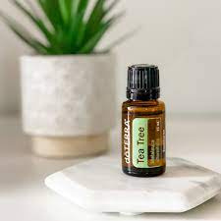
Huile essentielle de Tea Tree (Arbre à thé)
Purifie, peau, antibactérienne
Principaux usages : acné, infections bactériennes, aphte, bouton de fièvre, rhume, toux, otite, mal de gorge, grippe, herpès, lésions infectées, angine, infection vaginale, système immunitaire...
Otite : 1-2 gouttes diluées dans huile derrière l'oreille (pas dedans !!)
Rhume : 1-2 gouttes diluées en massage sur le cou ou sur les sinus
Acné, herpès : 1 goutte sur un coton tige appliqué sur la peau
En prévention : sous la plante des pieds et en diffusion
Antivirale
Antiseptique
Antifongique
Anti-parasite
Antinfectieuse
Antibactérien
Régénérateur des tissus
Signification émotionnelle : Cette huile nous libère des relations codépendantes et parasitaires afin que de nouvelles connexions saines puissent être établies

Slide 14
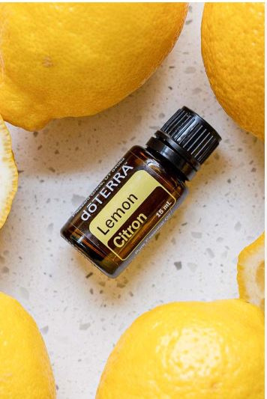
Huile essentielle de Citron
Energisantes qui favorisent la bonne humeur - 1 goutte dans l’eau tous les matins
Nettoyant, dégraissant, brillant (enlève les résidus de colle, la graisse sur les mains, verre brillant dans le lave-vaisselle
Mal de gorge : Ajouter quelques gouttes à une tasse de thé chaud et un peu de miel
Idéal pour la cuisine / Dessert
Signification émotionnelle : Cette huile éveille l’esprit et aide à la concentration. Le citron apaise les peurs et les insécurités tout en rétablissant la confiance en soi.

Slide 15
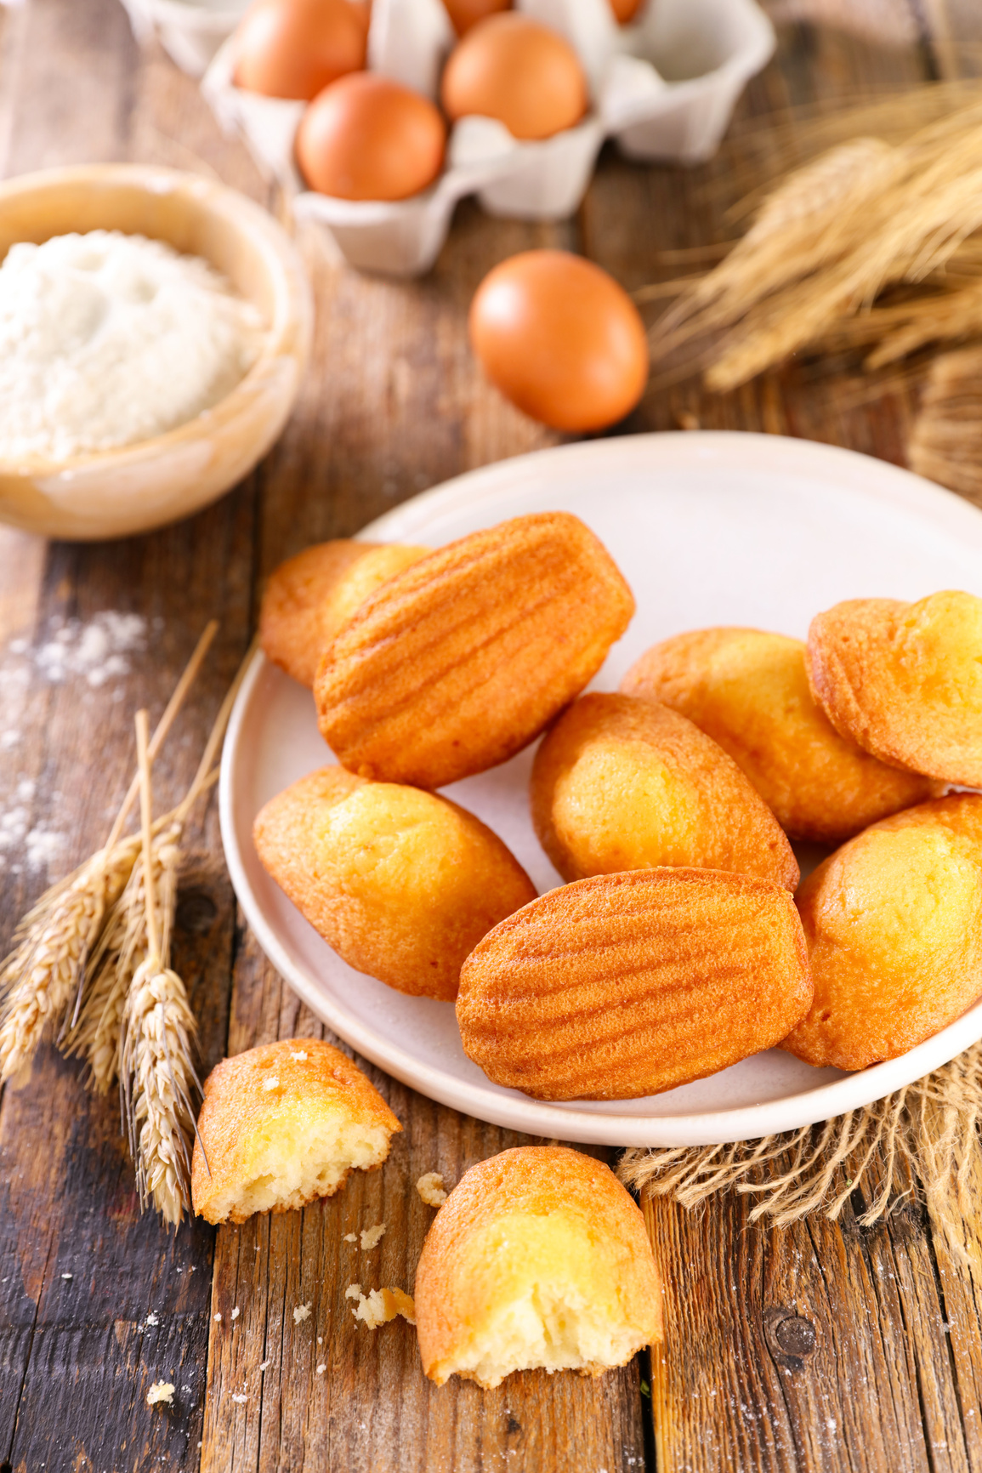
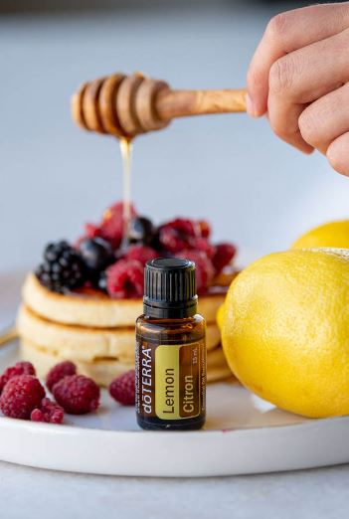
Recette des Madeleines de Fanny
50 gr de beurre Tourner en crème dans un bol
100 gr de sucre
2 gouttes d’huile essentielle de citron Ajouter, battre en mousse
1 pincée de sel
2 œufs Ajouter, remuer
1 dl de lait Ajouter, mélanger
150 gr de farine
1cc de poudre à lever Mélanger, ajouter en remuant
Remplir les moules, cuisson 15 minutes à 220 degré,
démouler immédiatement

Slide 16
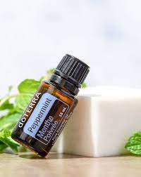
Huile essentielle de Menthe poivrée
Rafraîchissante, douleurs, digestion
Digestion, coliques, maux de tête, brûlures d’estomac, insolation, douleurs/fatigue musculaires, nausées, sciatique, sinusite, vomissements, mal des transports....
Maux de tête : 1 goutte sur les temps et la nuque (attention les yeux, peut être neurotoxique)
Après un repas copieux : 1 goutte sur la main et laper
Effet rafraîchissant : 1 goutte dans un verre d’eau
Concentration/attention : respirer l’huile essentielle au flacon
Analgésique
Antibactérienne
Anti-inflammatoire
Antiseptique
Antiviral
Antispasmodique
Revigorant
Signification émotionnelle : Cette huile nous aide à sortir la tête de l’eau, elle va permettre de prendre une pause dans le travail émotionnel et se reposer (en inhalation)

Slide 17
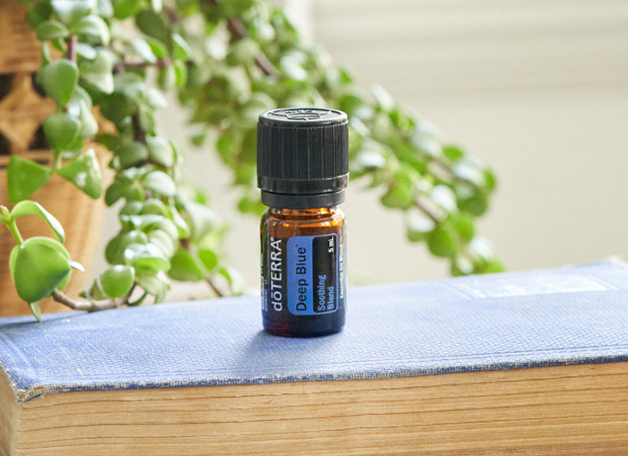
Deep Blue
Mélange apaisant
Menthe japonaise, Copaïba, Menthe Bergamote, Hélichryse, Arbre à thé, Tanaisie bleue, Romarin espagnol,
Anis étoilé, Menthe poivrée, Eucalyptus, Gaulthérie, Camomille bleue
Composé d’huiles essentielles connues pour leurs vertus anti-inflammatoires, antalgiques et analgésiques.
Ne pas prendre en interne (camphre)
Effet refroidissant/réchauffant sur les muscles et articulations
Idéal pour le sport : en préventif et pour soulager les douleurs
Principales indications : mal de dos, tensions aux cervicales, inflammation, douleurs articulaires et musculaires, ecchymose, arthrite, douleurs de règles...
Signification émotionnelle : Cette huile nous invite à regarder au-delà de la douleur physique (douleur physique = message) et aller explorer avec courage et amour les blessures émotionnelles ou éventuels traumas

Slide 18
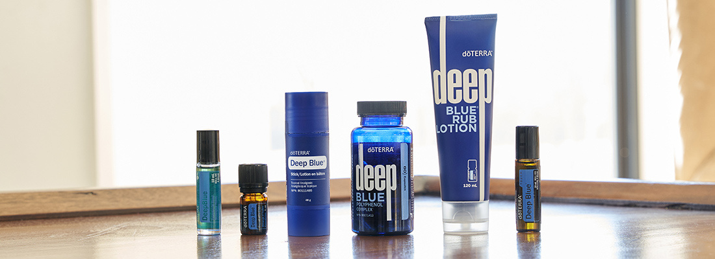
La famille Deep Blue
Un favori pour la récupération sportive
Format stick, huile essentielle, roll-on, crème, gélules... Idéal pour apaiser et soulager les tensions musculaires, inflammatoires et articulaires

Slide 19
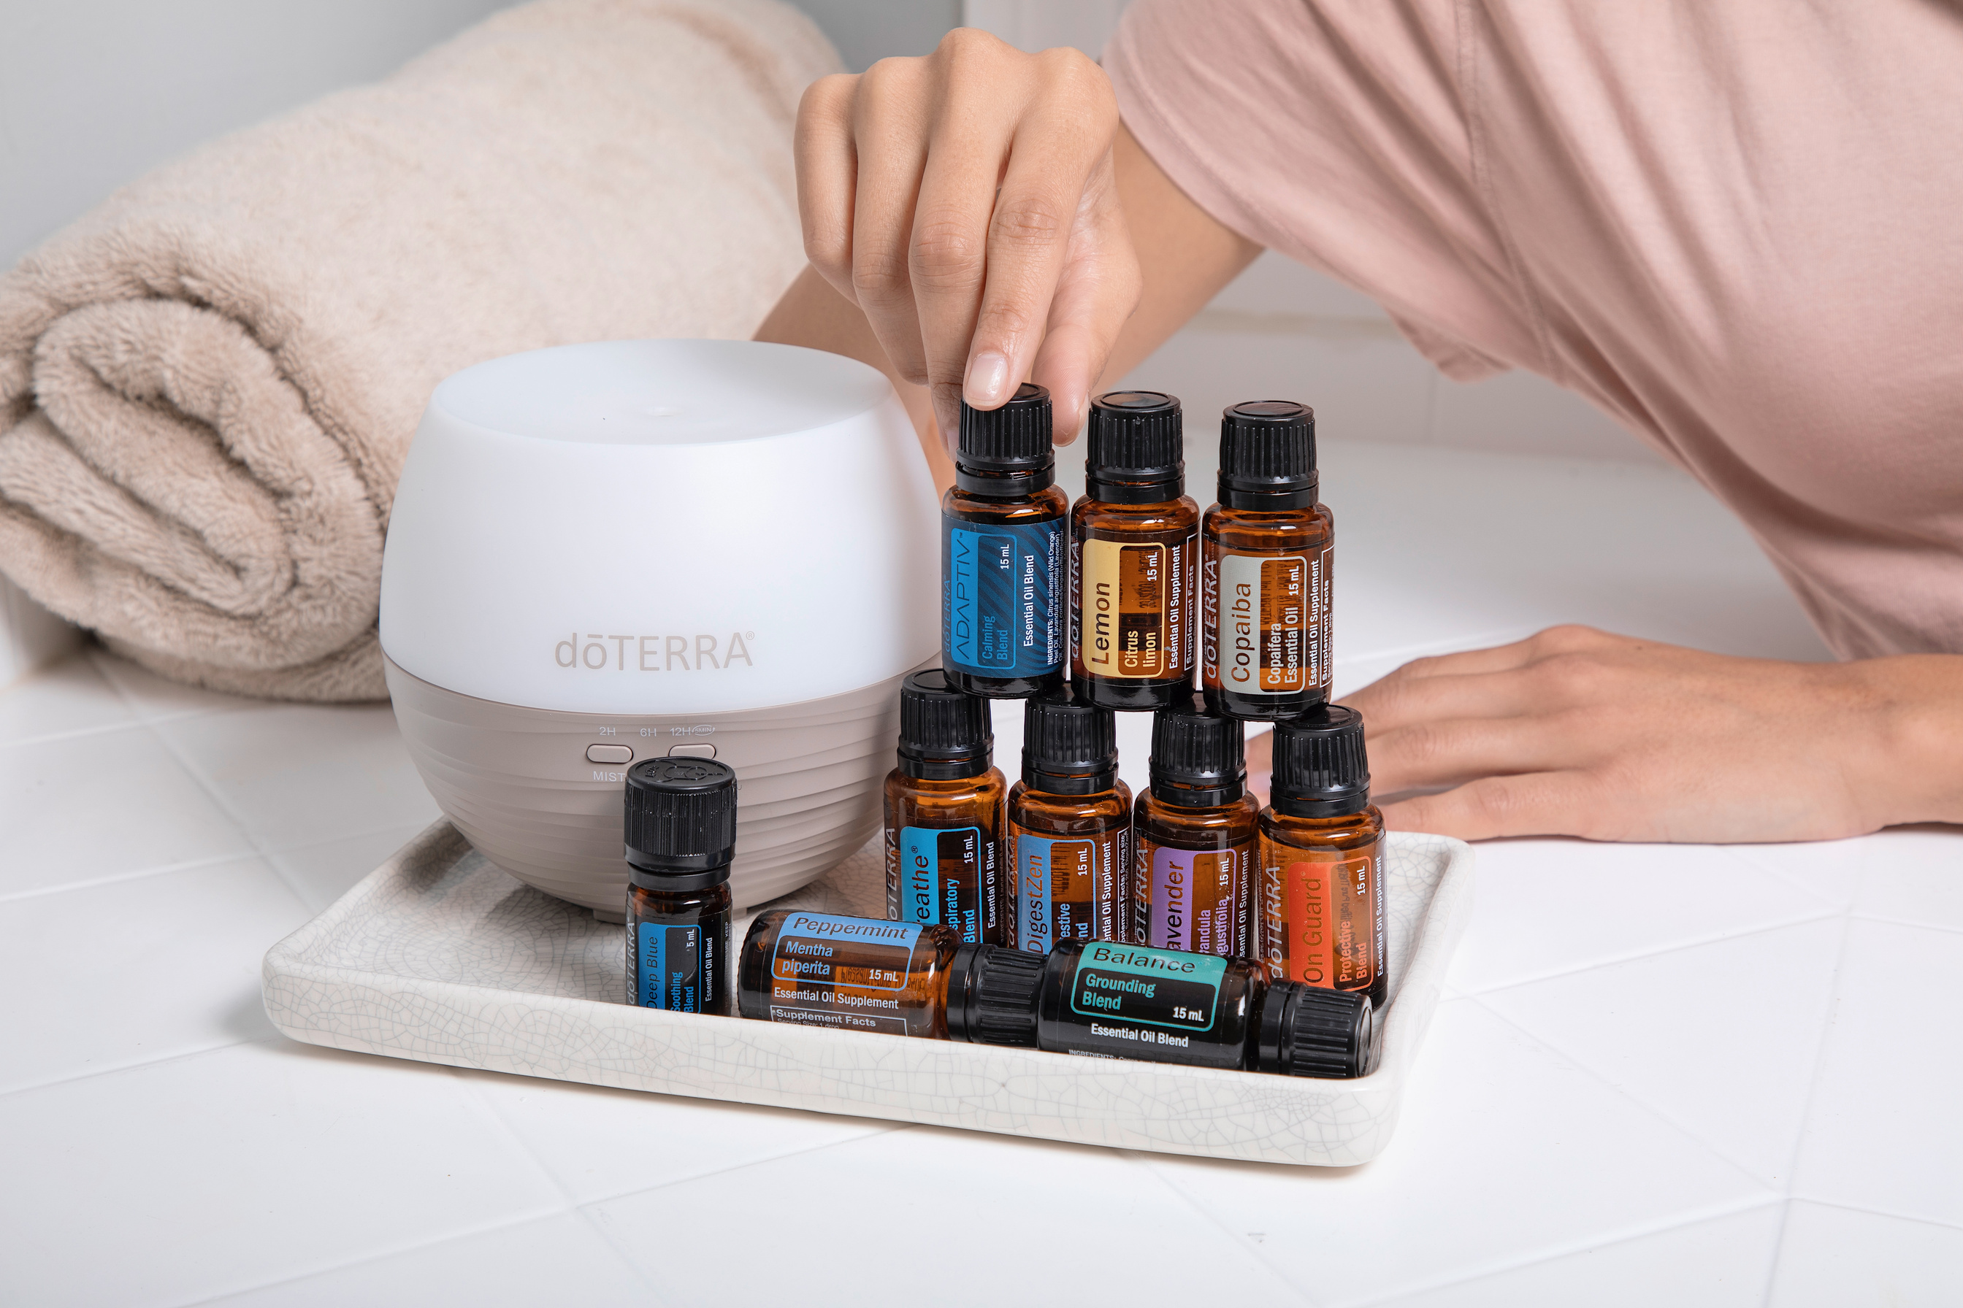

Merci pour votre attention
Des Questions

Slide 20

Follow us
@aromapourtous
Prochains événements en ligne Aromapourtous
3 octobre 19:30
  Rejoins l’opportunité professionnelle doTERRA
5 octobre 19:30
  Initiation aux huiles essentielles
17 octobre 19:30
  Soutenir et accompagner une détox
30 octobre 19:00
  Les huiles essentielles pour les enfants

